Slide 1
8. 데이터 정제

Slide 2
1
3
결측치 처리하기
10
2
이상치 처리하기
21
3
스케일링 적용하기

Slide 3
결측치 처리하기
1
이상치 처리하기
2
스케일링 적용하기
3

Slide 4
결측치 처리하기
데이터셋에 일부 값이 누락된 상태를 의미하는 결측치는
제외·삭제처리, 단순대체법, 다중대체법을 활용해 정제작업을 수행함
결측치(missing value) 처리
제외·삭제처리(remove)
데이터에서 특정변수의 일부 값이 누락된 것을 의미하는데, 설문조사시 무응답, 측정센서의 오작동, 응답불가 등에 의해 발생하며, R에서 문자형 변수는 <NA>, 수치형은 NA로 표기함
(개념) 불완전한 자료는 모두 무시, 결측치가 있는 변수/레코드는 제거,
남아 있는 완전하게 측정·수집된 자료만으로 분석함
(방법) 완전제거법(결측값이 발생한 레코드 전체를 삭제),
한쌍제거법(특정분석에 사용할 변수만 삭제) 등
(특징) 결측값이 무작위로 발생한 경우에 사용해야 하며, 정제방법이 쉽지만
남은 자료를 활용하지 못하는 비효율성, 통계적 검정력이 감소
개별변수
정제방법
이상치(outlier) 처리
단순대체법(single imputation)
변수별 조작적 정의내용에 부합하지 않는 항목값이나 범위에서 크게 벗어난 값을 의미하는데, 더 크게 벗어난 이상치를 극단치로 구별하기도 하며, 데이터 수집·가공 오류나 실제 특이한 값이 발생한 경우에 기인함
(개념) 특정변수의 결측값을 남아 있는 다른 데이터의 평균, 최빈치, 중간값, 회귀값 등으로 대체하는 방법
(방법) 남은 데이터를 모두 활용해 단순대체값 계산·반영하는 일괄대체방법,
특정 범주변수와 항목이 일치하는 데이터만을 활용해 단순대체값 계산·반영하는 유사유형대체방법 등
(특징) 사용이 간단하고 남은 자료활용 장점이 있지만, 관측된 자료에서 대체값을 만들기 때문에 표준오차가 과소추정되어 분석결과의 편의(bias)를 발생시킴
데이터 스케일링(scaling)
분석대상 변수들의 분포특성을 적절한 변환작업을 통해 변수들 간에 서로 비슷하게 만들거나, 표준정규분포와 변수들의 분포를 비슷하게 만드는 방법
다중대체법(multiple imputation)
확률적 회귀대체, 베이지안 대체, 최근접 이웃 등 예측분석을 활용해
여러 개의 대체값을 계산하여 이들의 평균값을 분석에 사용하는 방법

Slide 5

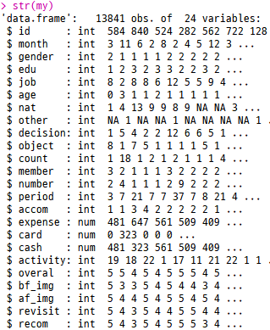
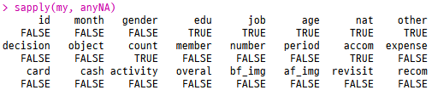
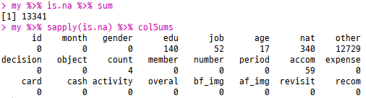
데이터셋에 포함된 결측치 현황파악
원본 데이터셋을 구성하는 관찰치와 변수 컬럼별로 결측치 포함유무와 포함정도에 대해서 전반적으로 살펴봄
# utils::read.csv()함수로 로딩
my <- read.csv(file = 'tour.csv',
header = TRUE, sep = ',',
stringsAsFactors = FALSE,
strip.white = TRUE,
na.strings = c('.', '?', 'NA'))
my
class(my)
str(my)
# NA관련 함수이용 결측치 포함유무 확인
anyNA(my)
is.na(my)
sapply(my, anyNA)
# 기술통계 함수이용 결측치 포함현황 파악
summary(my)
library(psych); library(Hmisc); library(skimr)
psych::describe(my)
Hmisc::describe(my)
skimr::skim(my)
# 결측값 규모파악
library(magrittr)
my %>% is.na %>% sum
my %>% sapply(is.na) %>% colSums

Slide 6
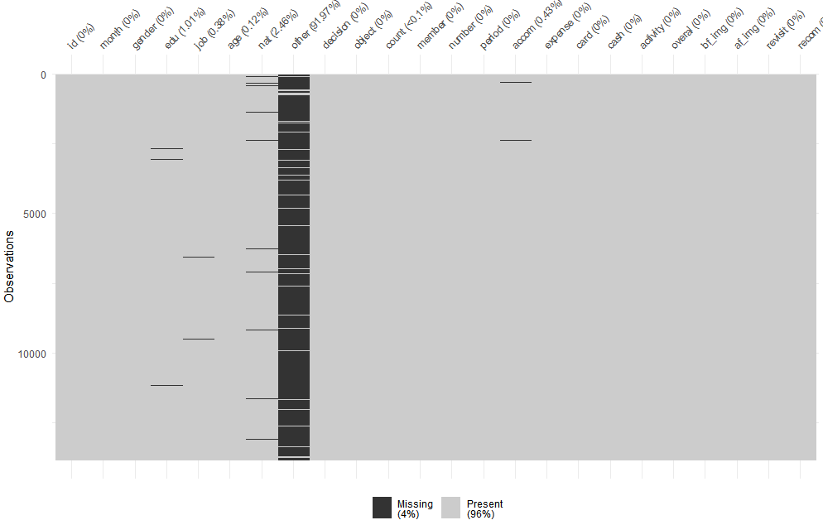

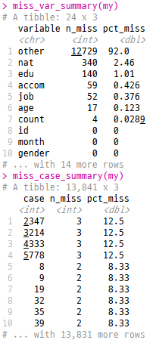
결측치 패키지를 활용한 현황파악
결측치를 다루는 외부 기여패키지를 통해서 데이터셋에 포함된 결측치 현황을 입체적으로 파악할 수 있음
# naniar 패키지이용 결측치 현황파악
# install.packages('naniar')
library(naniar)
n_miss(my) # NA갯수
n_complete(my) # 시그널갯수
miss_var_summary(my) # 변수별 NA현황
miss_case_summary(my) # 레코드별 NA현황
vis_miss(my) # NA패턴 시각화
vis_miss(my) # NA패턴 시각화

Slide 7
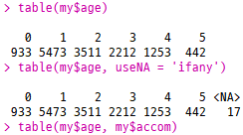
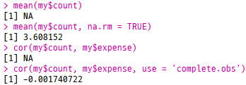
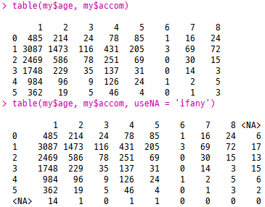
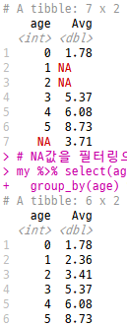
특정기능함수 연산시 결측치 제외옵션 사용
특정변수에 대한 데이터를 활용한 분석시
포함되어 있는 결측값을 제외하는 옵션을 통해 연산이 정상적으로 처리되도록 함
# 범주형 변수 사용시 결측치 제외옵션 사용
table(my$age)
table(my$age,
useNA = 'ifany')
table(my$age, my$accom)
table(my$age, my$accom, useNA = 'ifany')
# 연속형 변수 사용시 결측치 제외옵션 사용
mean(my$count)
mean(my$count, na.rm = TRUE)
cor(my$count, my$expense)
cor(my$count, my$expense,
use = 'complete.obs')
# 범주형과 연속형간 요약집계시 결측치 제외옵션 사용
library(dplyr); library(magrittr)
# NA값을 포함한 상태 요약집계
my %>% select(age, count) %>%
group_by(age) %>% dplyr::summarize(Avg = mean(count))
# NA값을 필터링으로 제외시킨 상태 요약집계
my %>% select(age, count) %>%
filter(!is.na(age) & !is.na(count)) %>%
group_by(age) %>%
dplyr::summarize(Avg = mean(count))

Slide 8

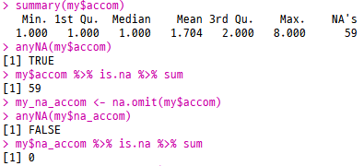
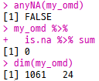
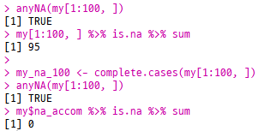

데이터셋에 포함된 결측치 제거방법
데이터셋에 포함된 결측값을 한번에 제거처리 할 수 있으며, 특정변수나 특정레코드로 범위를 지정해서
결측치 처리 후 남은 시그널 데이터로 분석을 수행할 수 있음
# 원본데이터셋의 NA현황 재확인
summary(my)
dim(my)
anyNA(my)
my %>% is.na %>% sum
# NA포함 레코드/변수 일괄 삭제 전처리
# stats::na.omit()함수이용
my_omd <- na.omit(my)
anyNA(my_omd)
my_omd %>%
is.na %>% sum
dim(my_omd)
# stats::complete.cases()함수이용
my_cpd <- complete.cases(my)
anyNA(my_cpd)
my_cpd %>% is.na %>% sum
# NA포함 특정 레코드/변수를 부분적으로 삭제 전처리
# 숙박시설(accom)에 포함된 NA값 삭제
summary(my$accom)
anyNA(my$accom)
my$accom %>% is.na %>% sum
my_na_accom <- na.omit(my$accom)
anyNA(my$na_accom)
my$na_accom %>% is.na %>% sum
# 1~100번 레코드에 포함된 NA값 삭제
summary(my[1:100, ])
anyNA(my[1:100, ])
my[1:100, ] %>% is.na %>% sum
my_na_100 <- complete.cases(my[1:100, ])
anyNA(my[1:100, ])
my$na_accom %>% is.na %>% sum

Slide 9
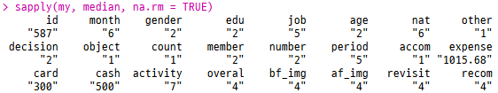


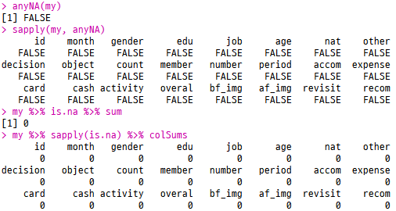

결측값 단순대체
데이터셋을 구성하는 특정변수컬럼, 또는 전체 변수컬럼들에 포함된 결측치를 임의의 값으로 대체하여 후속분석에 활용함
# 특정변수의 NA값을 임의값으로 단순대체
# 방문횟수(count)변수 NA현황
anyNA(my$count)
my$count %>% is.na %>% sum
# 방문횟수(count)변수의 NA를 대체할 대표치 산정
# 0이나평균값, 중앙값, 최빈값을 활용함
count_avg <- my$count %>%
mean(na.rm =TRUE) %>% print
count_med <- my$count %>%
median(na.rm =TRUE) %>% print
count_mode <- my$count %>% table %>%
which.max %>% names %>% print
# 방문횟수(count)변수의 NA를 최빈값으로 대체
my$count[is.na(my$count)] <- count_mode
# 방문횟수(count)변수의 NA값 대체결과 확인
anyNA(my$count)
my$count %>% is.na %>% sum
# 각 변수별 NA값을 각 변수별 중앙값으로 일괄 단순대체
sapply(my, median, na.rm = TRUE) # 각 변수별 중앙값 산정
# 각 변수별 중앙값을 각 변수별 NA마다 대체입력
my <- sapply(my, function(x)
ifelse(is.na(x), yes = median(x, na.rm = TRUE), no = x)) %>% as.data.frame
# my데이터셋에 포함된 NA값 재확인
anyNA(my)
is.na(my)
sapply(my, anyNA)
library(magrittr)
my %>% is.na %>% sum
my %>% sapply(is.na) %>%
colSums

Slide 10
결측치 처리하기
1
이상치 처리하기
2
스케일링 적용하기
3

Slide 11

이상치 처리하기
변수별 조작적 정의내용에 부합하지 않는 항목값이나 범위에서 크게 벗어난 값을 의미하며,
이상치 판정법에 따라 단순 제거·삭제, 다른 값으로 대체, 리샘플링·샘플분리 등의 처리방법이 있음
결측치(missing value) 처리
이상치 판정방법
데이터에서 특정변수의 일부 값이 누락된 것을 의미하는데, 설문조사시 무응답, 측정센서의 오작동, 응답불가 등에 의해 발생하며, R에서 문자형변수는 <NA>, 수치형은 NA로 표기함
논리적 기준을 통한 판단
  변수별 조작적 정의내용에 부합하지 않는 존재할 수 없는 값이면 이상치로 판정
  (남:1, 여:2 ➔ 다른 숫자인 경우), (고객나이: 15~70세 ➔ 이전·이후 연령대)
통계적 기준을 통한 판단
  (일변량) 표준화점수(z-score)가 2.5~4이상, 또는 평균에서 3표준편차 이상 떨어진 값
  (일변량) boxplot IQR(Q1~Q3) * ±1.5배 이상 벗어난 값, 회귀모형에서 Cook'D거리
  (이변량) 산점도에서 추세패턴이나 관계타원영역에 포함되지 않는 데이터
  (다변량) 주성분분석, 마할로노비스 값 등 활용
개별변수
정제방법
이상치(outlier) 처리
변수별 조작적 정의내용에 부합하지 않는 항목값이나 범위에서 크게 벗어난 값을 의미하는데, 더 크게 벗어난 이상치를 극단치로 구별하기도 하며, 데이터 수집·가공 오류나 실제 특이한 값이 발생한 경우에 기인함
단순 제거·삭제
분석결과를 왜곡시킬 수 있으므로 일정기준 이상·이하는 절단(trimming)·제거하면 되나 샘플수가 작을 때에는 적용하기 어려움
데이터 스케일링(scaling)
다른 값으로 대체
분석대상 변수들의 분포특성을 적절한 변환작업을 통해 변수들 간에 서로 비슷하게 만들거나, 표준정규분포와 변수들의 분포를 비슷하게 만드는 방법
특정변수의 이상치를 해당변수의 남아 있는 다른 데이터를 활용한 대표치나 상한·하한치로 조정(winsorizing), 예측모델에 의한 예측치로 대체하는 방법
리샘플링·샘플분리
이상치를 포함한 데이터와 아닌 데이터로 분리해서 별도로 분석을 수행

Slide 12
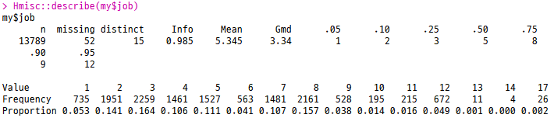
범주형 변수 이상치 현황파악
범주형 변수 중에서 직업유형(job) 변수의 실제 수집된 데이터 값이
사전에 설정한 조작적정의에 부합되지 않는지 기술통계 분석으로 현황을 파악함
# utils::read.csv()함수로 로딩
my <- read.csv(file = 'tour.csv',
header = TRUE, sep = ',',
stringsAsFactors = FALSE,
strip.white = TRUE,
na.strings = c('.', '?', 'NA'))
my
class(my)
str(my)
# 범주형 변수 중 논리적으로 조작적 정의내용에 부합하지 않는 변수 탐색
# 직업유형(job) 변수 조작적정의
# - 외래관광객 직업유형을 12가지로 조사함
# - 1: 공무원·군인, 2: 기업인·경영직, 3: 사무·기술직, 4: 판매·서비스직,
# - 5: 전문직, 6: 생산·기능·노무직, 7: 자영업자, 8: 학생, 9: 주부,
# - 10: 은퇴자, 11: 무직, 12: 기타
# 직업유형(job) 변수 기본탐색
str(my$job)
library(Hmisc)
Hmisc::describe(my$job)
# - 1번직업~12번직업 이외에 다른 직업유형이 보임

Slide 13
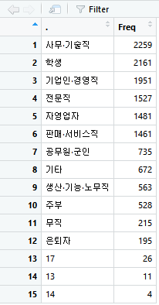
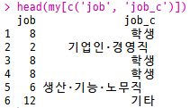
범주형 변수 원본 수치형에서 문자형으로 리코딩
다항명목형으로 측정된 직업유형(job)변수의 측정값(코드)를 원본 수치형에서 문자형으로 리코딩 실시함
# plyr::mapvalues() 함수이용
# install.packages('plyr')
library(plyr)
src <- c(1:12, 13, 14, 17)
tgt <- c('공무원·군인', '기업인·경영직', '사무·기술직',
'판매·서비스직', '전문직', '생산·기능·노무직',
'자영업자', '학생', '주부', '은퇴자',
'무직', '기타', 13, 14, 17)
my$job_c <- plyr::mapvalues(my$job,
from = src, to = tgt)
# 리코딩결과 변수컬럼명으로 확인
head(my[c('job', 'job_c')])
# 직업유형(job)변수 문자형으로 리코딩결과 기술통계분석
library(magrittr)
my$job_c %>% table %>% print %>%
sort(decreasing = TRUE) %>%
as.data.frame %>% View
Hmisc::describe(my$job_c)
# - 이상치 항목은 13, 14, 17번임
# - 14번 항목은 발생건수가 4개라
# 중요도가 낮아 단순 제거로 결정
# - 13과 17은 10개 이상 발생했으므로
# 별도 서브셋을 통해 원인파악 필요

Slide 14
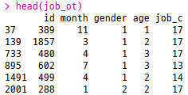
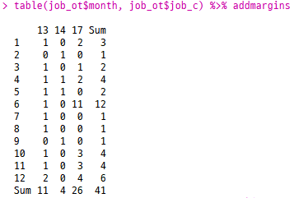
범주형 변수 이상치 프로파일링
발견된 이상치 유형 중에서 빈발항목이나 중요도가 있는 변수의 경우에는
관련 레코드를 별도로 서브셋으로 만들어 이상치 변수와 다른 변수 간에 관련성 분석해 이상치 발생상황을 분석해 봄
# 직업유형(job)변수의 이상치 데이터를 서브셋으로 추출
# - 어떠한 관찰치가 이상치로 기록되었는지 프로파일링
job_ot <- subset(my,
job %in% c(13, 14, 17),
select = c('id', 'month', 'gender', 'age', 'job_c'))
head(job_ot)
Hmisc::describe(job_ot)
# 직업유형(job) 이상치와 조사시기(month) 간 교차분석
library(magrittr)
table(job_ot$month, job_ot$job_c) %>% addmargins
# - 13과 14는 조사시기에 따라 무작위로 발생하고 있어 무시해도 됨
# - 그러나 6월달에 17번이라는 응답치가 11개 발생함
# - 6월달 조사에서 왜 이런 패턴이 두드러지게 나왔는지
# 당시 조사방법이나 조사요원, 조사대상 등에 대해 리뷰해보아야 함
# - 또한 서베이 내용을 PC로 옮길 때 1번이나 3번을 13번으로,
# 1번이나 7번을 17번으로 잘못 코딩할 수도 있음

Slide 15
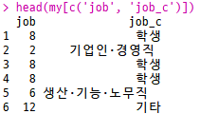

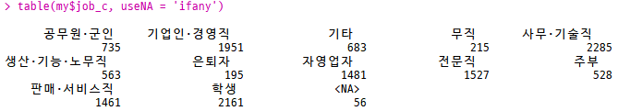

범주형 변수 이상치 처리
범주형 변수인 직업유형(job) 변수의 조작적정의 내용에 부합하지 않는 범주항목은
발생빈도와 발생규모에 따라 삭제해 NA로 처리, 다른 대체값으로 변경하는 방향으로 처리함
# 직업유형(job) 변수의 이상치 처리방향
# - 13번 이상치는 단순 결측값으로 표기
# - 14번 이상치는 10개 정도이므로
# 12번 기타유형으로 대체
# - 17번 유형은 26개 규모가 있으므로
# 직업유형 중 최빈치로 대체
# 직업유형변수 중 최빈치 파악
my$job %>% table %>%
sort(decreasing = TRUE) %>%
which.max %>% names
my$job_c %>% table %>%
sort(decreasing = TRUE) %>%
which.max %>% names
# 직업유형(job) 변수의 이상치 처리실시
library(plyr)
my$job <- plyr::mapvalues(my$job,
from = c(13, 14, 17), to = c(12, NA, 3))
my$job_c <- plyr::mapvalues(my$job_c,
from = c(13, 14, 17),
to = c('기타', NA, '사무·기술직'))
# 리코딩결과 변수컬럼명으로 확인
head(my[c('job', 'job_c')])
# 직업유형(job) 변수의 이상치 처리내용 확인
table(my$job, useNA = 'ifany')
table(my$job_c, useNA = 'ifany')

Slide 16

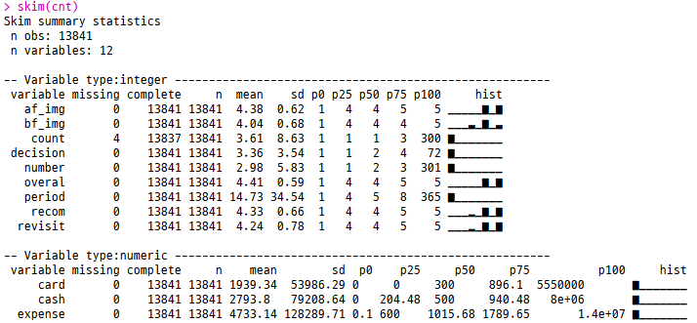
연속형 변수 이상치 현황파악
연속형 변수 중에서 지출경비(expense) 변수의 실제 수집된 데이터 값이
통계적인 적정데이터 범위구간에 부합되는지 이상치 현황을 전반적으로 파악함
# utils::read.csv()함수로 로딩
my <- read.csv(file = 'tour.csv',
header = TRUE, sep = ',',
stringsAsFactors = FALSE,
strip.white = TRUE,
na.strings = c('.', '?', 'NA'))
# 전체 변수컬럼명 파악
all_names <- names(my)
all_names
# 범주형 변수컬럼명 파악
ctg_names <- c('month', 'gender', 'edu', 'job',
'age', 'nat', 'other', 'object',
'member', 'accom', 'activity')
# 연속형 변수컬럼명 도출
cnt_names <- setdiff(all_names,
c(ctg_names, 'id'))
# 연속형 변수컬럼으로 구성된 서브셋 도출
cnt <- my[cnt_names]
# 연속형 데이터셋 특성파악
head(cnt, 3) # 간단 조회
str(cnt) # 내부구조 조회
library(skimr); skim(cnt) # 기본 기술통계량 파악

Slide 17
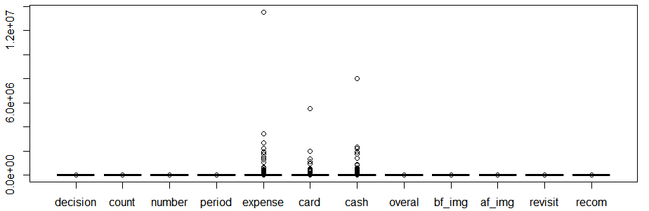
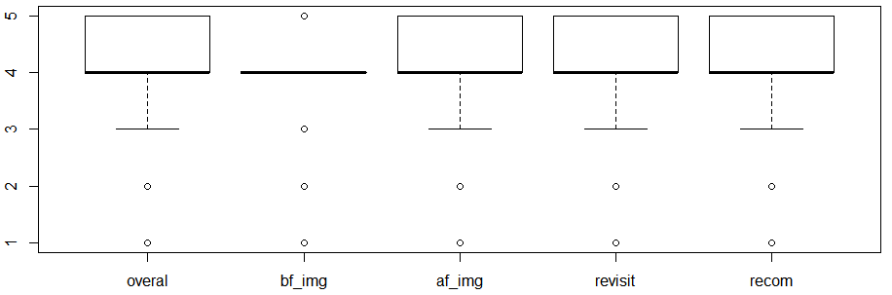
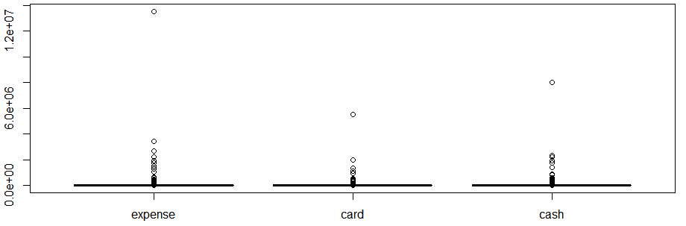
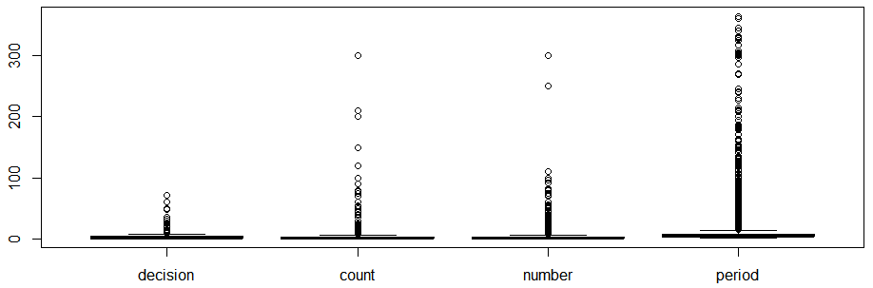
박스플롯을 이용한 연속형 변수 이상점 탐색
연속형 변수로 측정된 데이터셋 전체를 박스플롯으로 구현하여 이상치 유무와 규모, 패턴을 파악할 수 있으며,
일부 극단치를 갖는 개별변수로 인해 박스플롯이 잘 보이지 않을 때에는 변수 주제별로 구별하여 탐색이 가능함
# 연속형 변수 전체 박스플롯을 통한 이상치 탐지
boxplot(cnt)
# 연속형 변수 중 비용관련 변수 박스플롯
boxplot(cnt[c('expense', 'card', 'cash')])
# 연속형 변수 중 만족도관련 변수 박스플롯
boxplot(cnt[c("overal", "bf_img", "af_img", "revisit", "recom")])
# 연속형 변수 중 나머지 관광행태 관련변수 박스플롯
boxplot(cnt[c("decision", "count", "number", "period")])

Slide 18
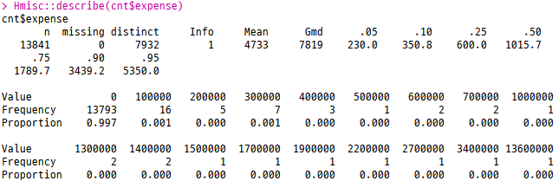
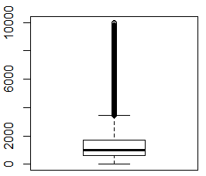
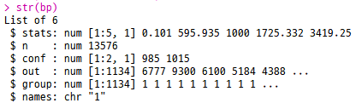
박스플롯을 이용한 연속형 변수 이상치 검출(1/2)
연속형 변수 중 지출경비(expense)에 대한 기술통계량 분석을 토대로
적정한 여행경비 범위를 고려하여 극단치를 1차적으로 제외하고 박스플롯을 통해 이상치를 파악함
# 연속형 변수중 지출경비(expense)관련 변수 기술통계파악
Hmisc::describe(cnt$expense)
# 1만달러 이상 지출경비는 극단치로 간주해 제거함
cnt2 <- subset(cnt, expense <= 10000)
# 1만달러 이상 지출경비 제외된 데이터셋 탐색
psych::describe(cnt2$expense)
Hmisc::describe(cnt2$expense)
# 박스플롯팅
bp <- boxplot(cnt2$expense)
# 박스플롯 내부구조 파악
str(bp)

Slide 19

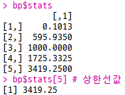
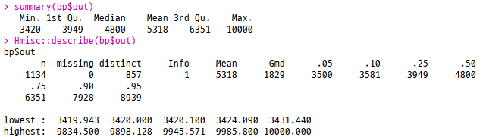
박스플롯을 이용한 연속형 변수 이상치 검출(2/2)
박스플롯 그래프에 포함된 분위수를 통해서 지출경비(expense) 변수의 상한선·하한선을 파악하였으며,
이를 상회·하회하는 데이터에 대해서 절단 또는 조정하는 이상치 처리방향을 검토함
# 박스플롯 내부구조 중 분위수(Quantile) 파악
bp$stats
# [1,] 0.1013 -> 하한선(lower fence)
# [2,] 595.9350 -> Q1: 1분위수(25%)
# [3,] 1000.0000 -> Q2: 2분위수(50%), 중앙값
# [4,] 1725.3325 -> Q3: 3분위수(75%)
# [5,] 3419.2500 -> 상한선(upper fence)
bp$stats[5] # 상한선값
# 박스플롯 내부구조 중 이상치 항목 탐색
bp$out
summary(bp$out)
Hmisc::describe(bp$out)
# - 상한선(upper fence) 값보다 큰 값은 절단(trimming)하거나
# 또는 상한선값으로 조정(winsorizing)하는 방향으로 전처리 필요
·····

Slide 20
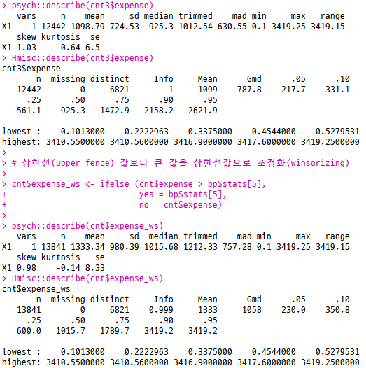
연속형 변수 이상치 처리
연속형 변수인 지출경비(expense) 변수의 데이터 중에서 통계적으로 박스플롯 IQR 범위를 벗어나는 데이터들에 대해서
절단화(trimming)과 조정화(winsorizing) 방법을 통해 이상치를 처리함
# 지출경비(expense) 변수 이상치 처리
# 상한선(upper fence) 값보다 큰 값을 절단화(trimming)
library(dplyr)
cnt3 <- cnt %>% filter(expense <= bp$stats[5])
psych::describe(cnt3$expense)
Hmisc::describe(cnt3$expense)
# 상한선(upper fence) 값보다 큰 값을 상한선값으로 조정화(winsorizing)
cnt$expense_ws <- ifelse (cnt$expense > bp$stats[5],
yes = bp$stats[5],
no = cnt$expense)
psych::describe(cnt$expense_ws)
Hmisc::describe(cnt$expense_ws)

Slide 21
결측치 처리하기
1
이상치 처리하기
2
스케일링 적용하기
3

Slide 22
데이터 스케일링
분석대상 변수들의 분포특성이 서로 이질적일 때 특정변수의 영향력이 과대·과소하게 사용되고 편의가 발생할 수 있으므로
스케일링 작업을 통해서 변수의 단위와 범위를 비슷하게 만드는 정규화와 표준화 방법을 사용함
결측치(missing value) 처리
정규화(normalization)
데이터에서 특정변수의 일부 값이 누락된 것을 의미하는데, 설문조사시 무응답, 측정센서의 오작동, 응답불가 등에 의해 발생하며, R에서 문자형변수는 <NA>, 수치형은 NA로 표기함
분석에 같이 사용할 변수들의 단위와 범위가 다를 때 비례축소/크기변환을 통해 비슷한 크기와 분포를 갖도록 표준화 하는 방법
  math: 700점만점, science: 200점만점, english: 30점만점
  ➔ 평균성적을 계산하기 위해 과학점수 200점을 기준으로 또는 일반적인 100점 만점을 기준으로 수학과 영어과목의 점수를 변경해서 단위·범위를 일치시킴
  보통은 -1~+1로 만드는 센터링(centering), 0~1사이로 만드는 레인징(ranging)이 많이 사용됨
  정규화 = (요소값-최소값) / (최대값 - 최소값)
개별변수
정제방법
이상치(outlier) 처리
변수별 조작적 정의내용에 부합하지 않는 항목값이나 범위에서 크게 벗어난 값을 의미하는데, 더 크게 벗어난 이상치를 극단치로 구별하기도 하며, 데이터 수집·가공 오류나 실제 특이한 값이 발생한 경우에 기인함
표준화(standardization)
특정변수의 분포를 평균이 0, 표준편차가 1인 표준정규분포로 변환하는 것으로 z-score변환 이라고도 함
표준화 = (요소값 - 평균) / 표준편차
스케일링 적용(scaling)
분석대상 변수들의 분포특성을 적절한 변환작업을 통해 단위와 범위를 비슷하게 만드는 방법으로, 변수 간에 맞추는 정규화와 표준정규분포와 유사하게 만드는 표준화 가 있음
데이터변환(transformation)
데이터의 분포가 편차가 심하고 이상치, 극단치가 존재할 때 로그(log)변환이나 제곱근(sqrt)변환 등으로 데이터간 편차를 줄요 왜도, 첨도를 완화해 데이터의 정규성을 높임

Slide 23
연속형 변수 분포특성 파악
스케일링 대상인 연속형 변수셋을 별도로 로딩하여 전반적인 분포특성을 통해 스케일링의 필요성을 파악함
# utils::read.csv()함수로 로딩
my <- read.csv(file = 'tour.csv',
header = TRUE, sep = ',',
stringsAsFactors = FALSE,
strip.white = TRUE,
na.strings = c('.', '?', 'NA'))
# 전체 변수컬럼명 파악
all_names <- names(my)
all_names
# 범주형 변수컬럼명 파악
ctg_names <- c('month', 'gender', 'edu', 'job',
'age', 'nat', 'other', 'object',
'member', 'accom', 'activity')
# 연속형 변수컬럼명 도출
cnt_names <- setdiff(all_names,
c(ctg_names, 'id'))
# 연속형 변수컬럼으로 구성된 서브셋 도출
cnt <- my[cnt_names]
# 연속형 데이터셋 특성파악
head(cnt, 3) # 간단 조회
str(cnt) # 내부구조 조회
library(skimr); skim(cnt) # 기본 기술통계량 파악

Slide 24
박스플롯을 이용한 연속형변수 이상점 탐색
연속형 변수로 측정된 데이터셋 전체를 박스플롯으로 구현하여 이상치 유무와 규모, 패턴을 파악할 수 있으며,
일부 극단치를 갖는 개별변수로 인해 박스플롯이 잘 보이지 않을 때에는 변수 주제별로 구별하여 탐색이 가능함
# 연속형 변수 전체 박스플롯을 통한 이상치 탐지
boxplot(cnt)
# 연속형 변수 중 비용관련 변수 박스플롯
boxplot(cnt[c('expense', 'card', 'cash')])
# 연속형 변수 중 만족도관련 변수 박스플롯
boxplot(cnt[c("overal", "bf_img", "af_img", "revisit", "recom")])
# 연속형 변수중 나머지 관광행태 관련변수 박스플롯
boxplot(cnt[c("decision", "count", "number", "period")])

Slide 25
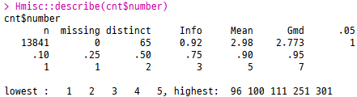
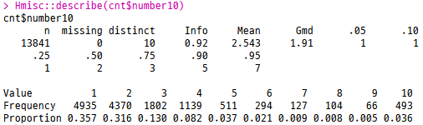

스케일링 대상 연속형변수 탐색
연속형 변수 중 동반자수(number)에 대한 탐색을 통해서
스케일링 필요성이나 사전에 이상치 조치 등에 대한 특성을 수치적으로 파악함
# 동반자수(number) 변수 기본특성 파악
library(psych); library(Hmisc)
psych::describe(cnt$number)
Hmisc::describe(cnt$number)
# 동반자수(number)변수 극단치 조정(winsorizing)하기
# 리코딩 doBy::recodeVar() 함수이용
library(doBy)
from <- list(1, 2, 3, 4, 5, 6, 7, 8, 9, c(10:301))
to <- list(1, 2, 3, 4, 5, 6, 7, 8, 9, 10)
cnt$number10 <- recodeVar(cnt$number,
src = from, tgt = to)
# 동반자수(number)변수 극단치 조정(winsorizing) 결과탐색
psych::describe(cnt$number10)
Hmisc::describe(cnt$number10)
table(cnt$number10)

Slide 26
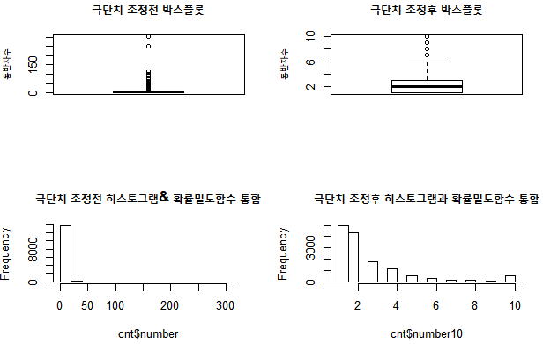
스케일링 대상 연속형 변수 시각화
연속형 변수 중 동반자수(number)에 대한 탐색을 통해서
스케일링 필요성이나 사전에 이상치 조치 등에 대한 특성을 시각적으로 파악함
# 멀티캔버스를 통한 동반자수(number) 분포특성 시각화
par(mfrow=c(2, 2))
# 박스플롯
boxplot(cnt$number,
main="극단치 조정전 박스플롯",
ylab="동반자수")
boxplot(cnt$number10,
main="극단치 조정후 박스플롯",
ylab="동반자수")
# 히스토그램과 확률밀도곡선
hist(cnt$number,
main="극단치 조정전 히스토그램& 확률밀도함수 통합")
lines(density(cnt$number))
hist(cnt$number10,
main="극단치 조정후 히스토그램과 확률밀도함수 통합")
lines(density(cnt$number10))
par(mfrow=c(1, 1))

Slide 27
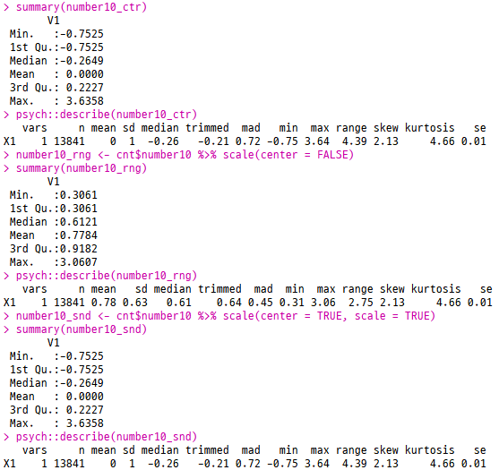
연속형 변수 스케일링 적용하기
연속형 변수 중 동반자수(number)에 대한 정규화와 표준화 스케일링 적용을 통해서
데이터의 단위와 범위 등의 분포패턴을 수치적으로 파악함
# 정규화(normalization): 센터링옵션(centering)
# ==> -1 ~ +1 사이로 변환, ctr: centering
number10_ctr <- cnt$number10 %>% scale(center = TRUE)
summary(number10_ctr)
psych::describe(number10_ctr)
# 정규화(normalization): 레인징옵션(ranging)
# ==> 0 ~ 1 사이로 변환, rng: ranging
number10_rng <- cnt$number10 %>% scale(center = FALSE)
summary(number10_rng)
psych::describe(number10_rng)
# 표준화(standardization): z-스코어(z-score)
# ==> 평균0, 표준편차가 1인 표준정규분포로 변환
# - snd: standard normal distribution
number10_snd <- cnt$number10 %>%
scale(center = TRUE, scale = TRUE)
summary(number10_snd)
psych::describe(number10_snd)

Slide 28
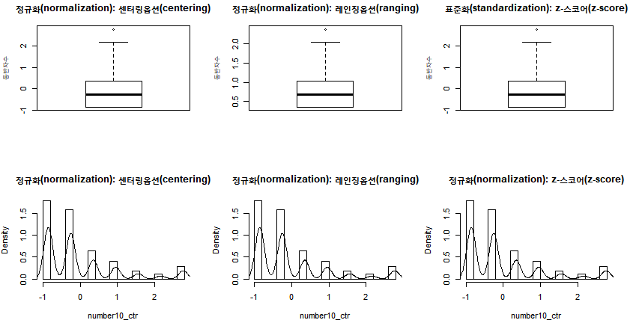
연속형 변수 스케일링 시각화
연속형 변수 중 동반자수(number)에 대한 정규화와 표준화 스케일링 적용을 통해서
데이터의 단위와 범위 등의 분포패턴 변화결과를 시각적으로 파악함
# 동반자수(number) 스케일링(scaling) 결과 시각화
par(mfrow=c(2, 3))
boxplot(number10_ctr, ylab="동반자수",
main="정규화(normalization): 센터링옵션(centering)")
boxplot(number10_rng, ylab="동반자수",
main="정규화(normalization): 레인징옵션(ranging)")
boxplot(number10_snd, ylab="동반자수",
main="표준화(standardization): z-스코어(z-score)")
hist(number10_ctr, probability = TRUE,
main="정규화(normalization): 센터링옵션(centering)")
lines(density(number10_ctr))
hist(number10_ctr, probability = TRUE,
main="정규화(normalization): 레인징옵션(ranging)")
lines(density(number10_ctr))
hist(number10_ctr, probability = TRUE,
main="정규화(normalization): z-스코어(z-score)")
lines(density(number10_ctr))
par(mfrow=c(1, 1))

Slide 29
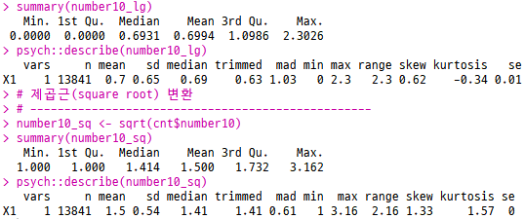
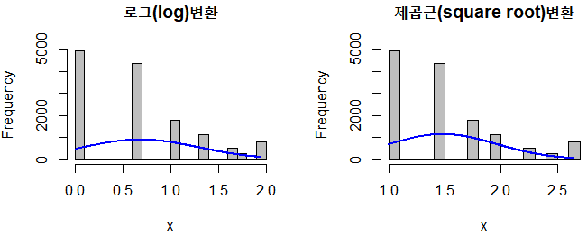
연속형 변수 데이터변환
연속형 변수 중 동반자수(number)에 대한 로그변환과 제곱근 변환을 통해서
데이터의 편차를 줄이고 정규성을 높임
# 로그(log) 변환
number10_lg <- log(cnt$number10)
summary(number10_lg)
psych::describe(number10_lg)
# 제곱근(square root) 변환
number10_sq <- sqrt(cnt$number10)
summary(number10_sq)
psych::describe(number10_sq)
# 동반자수(number) 데이터변환(transformation) 시각화
# install.packages ("rcompanion")
library (rcompanion)
par(mfrow=c(1, 2))
plotNormalHistogram(number10_lg,
main = '로그(log)변환')
plotNormalHistogram(number10_sq,
main = '제곱근(square root)변환')
par(mfrow=c(1, 3))

